Slide 1
Особенности социальной и культурной адаптации и интеграции иностранных граждан в Российской Федерации

Slide 2
Уважаемые участники семинара!
Руководствуйтесь, пожалуйста, простыми правилами заполнения шаблона презентации. Следование этим правилам в значительной степени облегчит презентацию результатов работы Вашей группы, а также позволит провести сравнение получившихся результатов с другими группами участников.
Заполняйте слайды, вписывая свои наработки в места, обозначенные красным прямоугольником.
На слайдах синим цветом курсивным написанием, а также красным внутри прямоугольников даны подсказки «о чем можно еще вспомнить», некоторые методологические подсказки. Эти подсказки не являются строгими инструкциями, их можно (не)использовать (частично или полностью), расширять и т.д.
Некоторые «решения» вы можете найти на страницах справочника в разделе по теме занятия.
Если вы захотите сохранить созданную Вами презентацию, вы можете обратиться к организаторам после Семинара и они вышлют презентацию Вам на почту или сохранят копию на имеющуюся у Вас флешку.

Slide 3
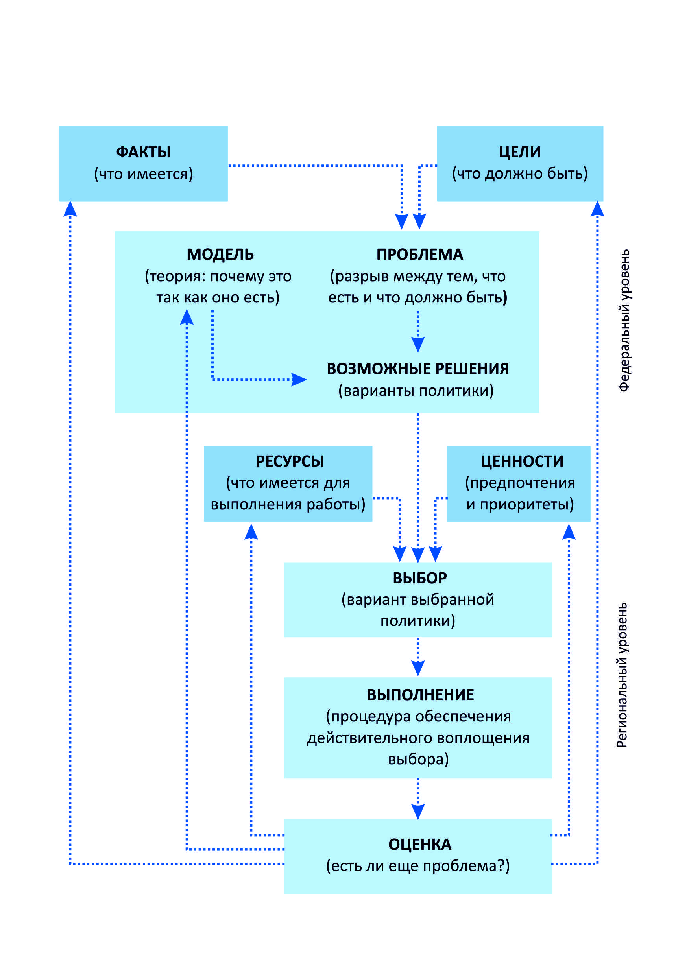
(выберите нужное из нижепреведенного, впишите название ФО) А: Разработка стратегии взаимодействия с внешними мигрантами, имеющими установки на постоянное проживание в России, с использованием модели системной динамики Д. Медоуз Б: Разработка стратегии взаимодействия с внешними временными мигрантами, не имеющими установок на постоянное проживание в России с использованием модели системной динамики Д. Медоуз - в _{название федерального округа} с использованием модели системной динамики

Slide 4
ПРОБЛЕМА
СТАРАЙТЕСЬ НЕ ИСПОЛЬЗОВАТЬ ОБЩИХ ФОРМУЛИРОВОК, КОКРЕТИЗИРУЙТЕ ПРОБЛЕМУ (запишите все, но рекомендуем для дальнейшей работы по схемы остановиться на не более 2х самых важных)
ВЫДЕЛЯЙТЕ РЕГИНАЛЬНУЮ СПЕЦИФИКУ
ИСПОЛЬЗУЙТЕ БОЛЬШОЕ ЧИСЛО ОЦЕНИВАЕМЫХ ПАРАМЕТРОВ (УРОВНЕЙ) ПРИ ФОРМУЛИРОВКЕ ПРОБЛЕМ: ПРОБЛЕМЫ МОГУТ «НАЙТИСЬ» В ЭКОНОМИЧЕСКОМ, СОЦИАЛЬНОМ, КУЛЬТУРНОМ, ЭТНОКОНФЕССИОНАЛЬНОМ И ИНЫХ АСПЕКТАХ ЖИЗНИ ОБЩЕСТВА, НА ИНДИВИДУАЛЬНОМ, СЕМЕЙНОМ, МЕСТНОМ, И ДР. УРОВНЯХ.
Языковой аспект адаптации детей мигрантов стран Средней Азии в дошкольном образовании и начальной школе.

Slide 5
ФАКТЫ
ЗДЕСЬ МОЖНО ВСПОМНИТЬ ПРО: МАСШТАБЫ, ГЕОГРАФИЮ, СЕЗОНОННОСТЬ, СТРУКТУРУ (ПОЛОВОЗРАСТНУЮ, ЭТНИЧЕСКУЮ, ПРОФЕССИОНАЛЬНУЮ И ДР.), СИТУАЦИЮ И КОНКРЕТНЫЕ СОБЫТИЯ В ИНСТИТУЦИОНАЛЬНОМ, ПРАВОВОМ, СОЦИОКУЛЬТУРНОМ ПОЛЕ, НАЛИЧИЕ ИНФРАСТРУКТУРЫ И КОНКРЕТНЫХ ОРГАНИЗАЦИЙ, СПОСОБСТВУЮЩИХ АДАПТАЦИИ И ИНТЕГРАЦИИ, ОРИЕНТИРЫ МИГРАНТОВ НА СРОКИ ПРЕБЫВАНИЯ В РЕГИОНЕ, ОСОБЕННОСТИ ТЕРРИТОРИАЛЬНОГО РАССЕЛЕНИЯ , ПОСУБЪЕКТНУЮ СПЕЦИФИКУ И Т.Д. И Т.П.
ЕСЛИ НЕКОТОРЫЕ ФАКТЫ МОЖНО ОБЪЕДИНИТЬ В ОДИН «ТИП» ФАКТОВ, СДЕЛАЙТЕ ЭТО
МОЖНО ВСПОМНИТЬ, ЧТО ФАКТЫ БЫВАЮТ УРОВНЯ «ВНЕШНЕГО» (МЕЖДУНАРОДНОГО, РОССИЙСКОГО) И «ВНУТРЕННЕГО» (РЕГИОНАЛЬНОГО)
1. Постоянное прибытие мигрантов в регион
2. Незнание русского языка (полное, частичное) детьми мигрантов.
3.Слабое владение русским языком родителями детей мигрантов.
4.Отстутствие курсов повышения языковой грамотности для детей.

Slide 6
ЦЕЛИ
СТАРАЙТЕСЬ МАКСИМАЛЬНО КОНКРЕТИЗИРОВАТЬ ВАШИ ЦЕЛИ, ИЗБЕГАЯ ОБЩИХ ФОРМУЛИРОВОК
МОЖНО ОБЪЕДИНЯТЬ БОЛЕЕ КОНКРЕТНЫЕ ЦЕЛИ ПО ТЕМ НАПРАВЛЕНИЯМ (А ТАКЖЕ ЦЕЛЯМ И ЗАДАЧАМ), КОТОРЫЕ ОБОЗНАЧЕНЫ В СТРАТЕГИЧЕСКИХ ДОКУМЕНТАХ РФ, КАСАЮЩИХСЯ ВОПРОСОВ МИГРАЦИИ (СМ. МАТЕРИАЛЫ СБОРНИКА)
ВЫЯВЛЯЙТЕ СПЕЦИФИКУ РЕГИОНА, КОНКРЕТИЗИРУЯ ФОРМУЛИРОВКИ ЦЕЛЕЙ
Цель: социализация детей мигрантов в российском обществе в рамках образовательного процесса.

Slide 7
МОДЕЛЬ
ЗДЕСЬ НУЖНО ОПИСАТЬ ТЕКСТОМ ИЛИ ОПОРНЫМИ СЛОВАМИ ТУ МОДЕЛЬ, КОТОРУЮ СЕЙЧАС «ВИДЯТ» СЛУШАТЕЛИ В СФЕРЕ АТАПТАЦИИ И ИНТЕГРАЦИИ МИГРАНТОВ В КОНКРЕТНОМ ФЕДЕРАЛЬНОМ ОКРУГЕ.
Тюркоязычные дети не могут выстроить коммуникацию с русскоязычным населением
Родители не могут/ не хотят решить данную проблему
Органы власти берут на себя решение проблемы

Slide 8
ВОЗМОЖНЫЕ РЕШЕНИЯ (ВАРИАНТЫ ПОЛИТИКИ)
СТАРАЙТЕСЬ НЕ ИСПОЛЬЗОВАТЬ ОБЩИХ ФОРМУЛИРОВОК, КОКРЕТИЗИРУЙТЕ В ЧЕМ БУДЕТ ПРОЯВЛЯТЬСЯ ОБЩЕЕ НАПРАВЛЕНИЕ, И КОНКРЕТНЫЕ МЕРЫ
ВЫДЕЛЯЙТЕ РЕГИНАЛЬНУЮ СПЕЦИФИКУ
НКО
Законодательная инициатива на федеральном уровне
Диаспоры
Бюджетные КУ,БУ
Предварительный ВЫБОР
НКО
ВЫБОР ВАРИАНТА ПОЛИТИКИ АДАПТАЦИИ И ИНТЕГРАЦИИ МИГРАНТОВ В РЕГИОНЕ ЯВЛЯЕТСЯ НА ДАННОМ ЭТАПЕ «ПРЕДВАРИТЕЛЬНЫМ», Т.К. В ДАЛЬНЕЙШЕМ НА НЕГО МОГУТ ПОВЛИЯТЬ ФАКТОРЫ НАЛИЧИЯ РЕСУРСОВ (СМ. СЛЕДУЮЩИЙ СЛАЙД) И ЦЕННОСТЕЙ (СМ. СЛАДЫ ДАЛЕЕ).

Slide 9
РЕСУРСЫ
СТАРАЙТЕСЬ НЕ ИСПОЛЬЗОВАТЬ ОБЩИХ ФОРМУЛИРОВОК, КОНКРЕТИЗИРУЙТЕ
ВЫДЕЛЯЙТЕ РЕГИНАЛЬНУЮ СПЕЦИФИКУ
ИСПОЛЬЗУЙТЕ БОЛЬШОЕ ЧИСЛО ОЦЕНИВАЕМЫХ ПАРАМЕТРОВ (УРОВНЕЙ): РЕСУРСЫ МОГУТ «НАЙТИСЬ» В ЭКОНОМИЧЕСКОМ, СОЦИАЛЬНОМ, КУЛЬТУРНОМ, ЭТНОКОНФЕССИОНАЛЬНОМ И ИНЫХ АСПЕКТАХ ЖИЗНИ ОБЩЕСТВА, ИНФРАСТРУКТУРЕ, ГЕОГРАФИИ И ДР.
РЕСУРСЫ МОЖНО ГРУППИРОВАТЬ ПО ТИПУ, ЕСЛИ ЭТО НЕОБХОДИМО
Международное финансирование
региональный, федеральный бюджет (Гранты Президента РФ)
меценаты
муниципальный бюджет
диаспоры

Slide 10
ЦЕННОСТИ
СТАРАЙТЕСЬ НЕ ИСПОЛЬЗОВАТЬ ОБЩИХ ФОРМУЛИРОВОК, КОКРЕТИЗИРУЙТЕ
ВЫДЕЛЯЙТЕ РЕГИНАЛЬНУЮ СПЕЦИФИКУ
ИСПОЛЬЗУЙТЕ БОЛЬШОЕ ЧИСЛО УРОВНЕЙ ЦЕНОСТЕЙ (от индивидуальных до общегражданских; того, что ценно и значимо для конкретных народов вашего региона и т.д.)
Забота о будущем
Равноправие
Безопасность
Толерантность
Комфортность среды обитания
Социальный оптимизм

Slide 11
ВЫПОЛНЕНИЕ
СТАРАЙТЕСЬ НЕ ИСПОЛЬЗОВАТЬ ОБЩИХ ФОРМУЛИРОВОК, КОКРЕТИЗИРУЙТЕ ПРОЦЕДУРЫ ОБЕСПЕЧЕНИЯ ДЕЙСТВИТЕЛЬНОГО ВОПЛОЩЕНИЯ ВЫБОРА
ВЫДЕЛЯЙТЕ РЕГИНАЛЬНУЮ СПЕЦИФИКУ
Информационные работы: диаспора, волонтеры, миграционная служба и т.д.
Организационные работы: обучение, НКО (курсы), факультативы на базах БУ,КУ.
Разработка НПА, работа Уполномоченного по правам ребенка, депутатов , общественных палат.

Slide 12
ОЦЕНКА И КОРРЕКТИРОВКА ПОЛИТИКИ
Сопоставьте имеющиеся ресурсы, факты, ценности, цели с тем, какой вариант решения и шаги выполнения Вы выбрали. Нет ли противоречий? Если нет, Вы закончили работу над проблемой. Заполняйте электронный шаблон презентации.
Если есть – нужна корректировка. Впишите сюда, что необходимо скорректировать.
Результат не достигнут
ЕСЛИ ПРОБЛЕМА (ПРОБЛЕМЫ) НЕ РЕШЕНА/НЕ РЕШЕНЫ С ПЕРВОГО ЦИКЛА, ТО ПЕРЕХОДИТЕ НА СЛЕДУЮЩИЙ СЛАЙД «КООРЕКТИРОВКИ». ЕСЛИ РЕШЕНА – ВЫ ЗАКОНЧИЛИ РАБОТУ СО СХЕМОЙ.

